Slide 1

PERUMUSAN MASALAH DAN HEPOTESIS
PROGRAM STUDI SISTEM INFORMASI
MATA KULIAH
Metodologi Penelitian
<a href='https://www.freepik.com/free-photos-vectors/background'>Background vector created by freepik - www.freepik.com</a>

Slide 2
PROGRAM STUDI
SISTEM INFORMASI
MATA KULIAH
Metodologi Penelitian
Kemampuan yang Diharapkan
Mahasiswa memiliki kemampuan menemukan permasalahan, menyusun dan menganalisi hipotesis penelitian.

Slide 3

PROGRAM STUDI
SISTEM INFORMASI
MATA KULIAH
Metodologi Penelitian
Tahapan Awal Penelitian
1. Identifikasi Masalah
2. Menyusun Hipotesis
3. Pengujian Hipotesis dan Analisis

Slide 4
PROGRAM STUDI
SISTEM INFORMASI
MATA KULIAH
Metodologi Penelitian
Tahapan Penelitian | Susunan Tesis
1. Identifikasi Masalah | 1. Pendahuluan: - Latar Belakang - Rumusan Masalah - Tujuan Penelitian - Manfaat Penelitian
2. Perumusan Hipotesis | 2. Landasan Teori: - Penelitian yang Berhubungan - Landasan Teori - Kerangka Pemikiran
3. Pengujian Hipotesis dan Analisis Hasil | 3. Metodologi Penelitian: - Metode Penelitian - Metode Pengumpulan Data - Metode Analisis Data - Metode Pengukuran Penelitian
 | 4. Analisis Hasil dan Pembahasan
4. Kesimpulan | 5. Kesimpulan dan Saran
Tahapan
Penelitian Umum
vs Thesis

Slide 5

PROGRAM STUDI
SISTEM INFORMASI
MATA KULIAH
Metodologi Penelitian
Pencarian masalah yang akan dikaji dapat bersumber dari :
bacaan,
pengamatan terhadap fakta dilapangan,
berdasarkan pengalaman pribadi,
hasil pertemuan-pertemuan ilmiah seperti seminar, diskusi dan lokakarya.
1. Identifikasi
Masalah

Slide 6
PROGRAM STUDI
SISTEM INFORMASI
MATA KULIAH
Metodologi Penelitian
Mempunyai nilai penelitian, permasalahan bersifat asli/original, menyatakan suatu hubungan dengan bidang lain, serta dapat diuji kebenarannya.
Fisible, permasalahan dapat dipecahkan, tersedianya data dan metode untuk memecahkan masalah, tersedianya biaya, dan dapat diselesaikan dalam waktu yang wajar.
Sesuai dengan kualifikasi peneliti, permasalahan yang diangkat menarik minat bagi si peneliti, serta sesuai dengan kualifikasi yang ada.
Identifikasi
Masalah

Slide 7
PROGRAM STUDI
SISTEM INFORMASI
MATA KULIAH
Metodologi Penelitian
Ada beberapa cara untuk merumuskan masalah:
Dirumuskan dalam bentuk pertanyaan (research question) yang berfokus pada dependent variable atau pada apa yang akan diteliti.
Rumusan hendaknya jelas dan padat
Rumusan masalah harus berisi implikasi adanya data untuk memecahkan masalah.
Rumusan masalah dasar dalam membuat hipotesa
Perumusan
Masalah

Slide 8
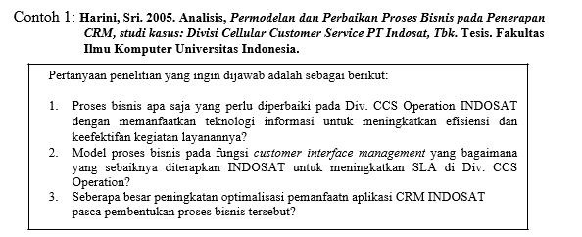
PROGRAM STUDI
SISTEM INFORMASI
MATA KULIAH
Metodologi Penelitian
Contoh Perumusan
Masalah

Slide 9
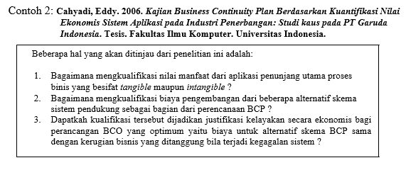
PROGRAM STUDI
SISTEM INFORMASI
MATA KULIAH
Metodologi Penelitian
Contoh Perumusan
Masalah

Slide 10
PROGRAM STUDI
SISTEM INFORMASI
MATA KULIAH
Metodologi Penelitian
Dalam melakukan penelitian perlu dilakukan penentuan permasalahan (identifikasi masalah) secara jelas dan sederhana. Identifikasi masalah ini bertujuan untuk mentransformasikan topik agar bisa dikelola (manageable)
Problem Statement
Berikut ini merupakan contoh problem statement penelitian dalam bidang TI
Contoh 1: Abstrak dengan judul “Penggunaan Cobit dan IT-IL sebagai Alat Analisa dan Cobit dan IT BSC sebagai Alat Ukur Kinerja Manajemen TIPperusahaan” pada tahun 2007.
Penggunaan teknologi informasi dalam suatu perusahaan, tidak selamanya secara otomatis meningkatkan kinerja perusahaan tersebut. Salah satu aspek yang perlu diperhatikan adalah manajemen TI. Berbagai teknik dapat digunakan untuk mengukur kinerja manajemen TI, diantaranya penggunaan.Balance Scorecard, COBIT, dan IT-IL. Teknik-teknik tersebut dapat dipakai sebagai alat untuk menganalisa leselarasan, strategi bisnis perusahaan dan mengukur kinerja manajemen TI perusahaan. Dengan melakukan analisa dan pengukuran manajemen TI perusahaan maka peran dan fungsi teknologi informasi sebagai enabler dapat diwujudkan pada seluruh komponen perusahaan. Penelitian ini, memberikan penjelasan tentang bagaimana menganalisa manajemen TI perusahaan serta mengukur manajemen TI-nya berdasarkan balance scorecard dan pendekatan best practice yang ada.

Slide 11
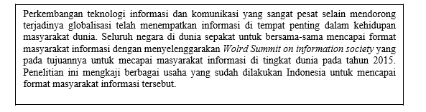
PROGRAM STUDI
SISTEM INFORMASI
MATA KULIAH
Metodologi Penelitian
Contoh 2:
Penetapan Problem Statement dengan judul “Analisis Transformasi Masyarakat Informasi di Indonesia Berdasarkan Target World Summit on The Information Society (WSIS) Tahun 2015” pada tahun 2007.
Problem Statement

Slide 12
PROGRAM STUDI
SISTEM INFORMASI
MATA KULIAH
Metodologi Penelitian
Problem Statement
Permasalahan yang ingin dikaji sebaiknya diuraikan mulai dari permasalahan secara umum hingga akhirnya terbentuk suatu permasalahan yang lebih khusus dan spesifik.
Dalam pencarian topik permasalahan ini perlu adanya pemahaman terhadap objek yang ingin diteliti baik melalui fenomena-fenomena yang ada, teori, hipotesis maupun eksperimen.

Slide 13
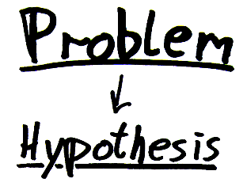
PROGRAM STUDI
SISTEM INFORMASI
MATA KULIAH
Metodologi Penelitian
Hipotesis merupakan salah satu bentuk konkrit dari perumusan masalah karena ujung dari setiap permasalahan adalah adanya hipotesis yang akan kita buktikan.
Dengan adanya hipotesis, pelaksanaan penelitian diarahkan untuk membenarkan atau menolak hipotesis.
Pada umumnya hipotesis dirumuskan dalam bentuk pernyataan yang menguraikan hubungan sebab-akibat antara variabel bebas yang diteliti.
2. Menyusun Hipotesis

Slide 14

PROGRAM STUDI
SISTEM INFORMASI
MATA KULIAH
Metodologi Penelitian
Menyusun Hipotesis
Hipotesis merupakan jawaban sementara terhadap permasalahan yang sedang diteliti dimana kebenarannya harus diuji secara empiris.
Hipotesis, dikatakan sementara karena jawaban yang diberikan baru didasarkan pada teori yang relevan dan belum didasarkan pada fakta-fakta yang empiris yang diperoleh melalui pengumpulan data.

Slide 15
PROGRAM STUDI
SISTEM INFORMASI
MATA KULIAH
Metodologi Penelitian
Hipotesis yang dirumuskan biasanya diambil berdasarkan kumpulan teori yang sesuai dengan topik penelitian serta hasil dari penelitian-penelitian terdahulu.
Hipotesis tersebut bisa berupa hipotetical statement, misalnya IT Investment meningkatkan kinerja perusahaan.
Selain itu juga ada statistikal hipotesis, misalnya (H₀): rata-rata pengunjung sebelum dan sesudahnya sama atau rata-rata jumlah customer sebelum dan sesudahnya sama.
Menyusun Hipotesis

Slide 16
PROGRAM STUDI
SISTEM INFORMASI
MATA KULIAH
Metodologi Penelitian
Manfaat penggunaan hipotesis antara lain yaitu:
Untuk mejelaskan permasalahan yang diangkat dalam penelitian.
Untuk mejelaskan variabel-variabel yang akan diuji kebenarannya.
Untuk membantu dalam memilih metode analisa data.
Sebagai pedoman dalam menarik sebuah kesimpulan
Manfaat Hipotesis

Slide 17
PROGRAM STUDI
SISTEM INFORMASI
MATA KULIAH
Metodologi Penelitian
Hipotesa ada tiga tipe yaitu
Hipotesa penelitian merupakan hipotesa yang dinyatakan dalam bentuk kalimat,
Hipotesa operasional merupakan hipotesa yang dinyatakan dalam bentuk hipotesa nol (H₀) dan Hipotesa 1 (H₁),
Hipotesa statistik merupakan hipotesa yang berupa angka-angka statistik yang sesuai dengan metode dan alat ukur yang dipilih oleh peneliti
3. Menguji dan menganalisis Hipotesis

Slide 18
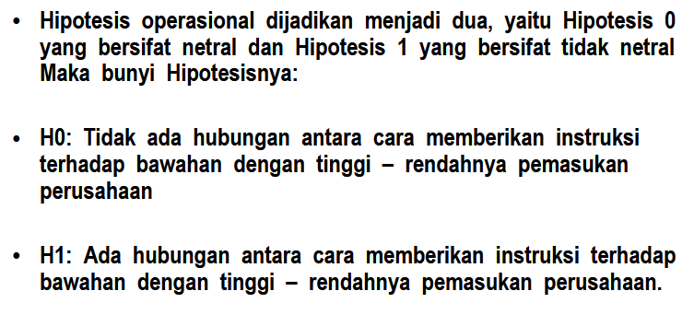
PROGRAM STUDI
SISTEM INFORMASI
MATA KULIAH
Metodologi Penelitian
Menguji Hipotesis

Slide 19
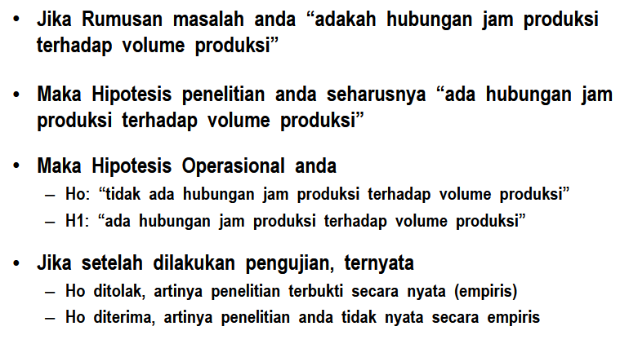
PROGRAM STUDI
SISTEM INFORMASI
MATA KULIAH
Metodologi Penelitian
Hipotesa yang sudah dirumuskan kemudian harus diuji kebenarannya. Pengujian ini dilakukan untuk membuktikan apakah H₀ atau H₁ yang akan diterima.
Menguji Hipotesis

Slide 20
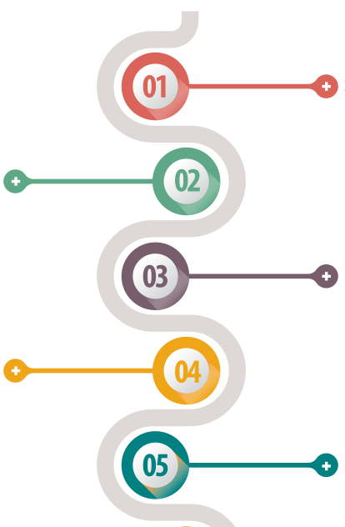
PROGRAM STUDI
SISTEM INFORMASI
MATA KULIAH
Metodologi Penelitian
Alur Menguji Hipotesis
DATA
HIPOTESIS
PENGUJIAN
KEPUTUSAN
KESIMPULAN

Slide 21
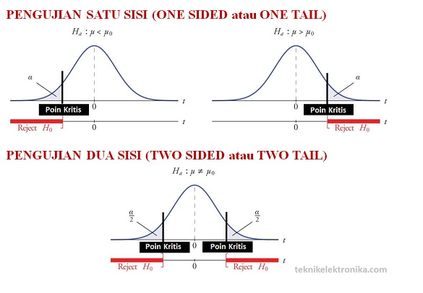
PROGRAM STUDI
SISTEM INFORMASI
MATA KULIAH
Metodologi Penelitian
Menganalisis Hipotesis

Slide 22
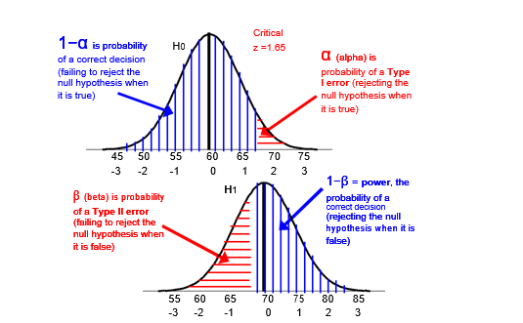
PROGRAM STUDI
SISTEM INFORMASI
MATA KULIAH
Metodologi Penelitian
Menganalisis Hipotesis

Slide 23

THANKS
ANY QUESTIONS?

